Slide 1

EasySchedule: гибкие графики для эффективной работы
Система "EasySchedule" автоматизирует процесс составления рабочих графиков, оптимизируя использование ресурсов и повышая удобство для сотрудников. Это решение особенно полезно для организаций с большим числом сотрудников и разнообразными режимами работы.
Трекер проекта –
Ментор проекта –
ДС

Slide 2


Команда проекта
Рыбалко Кристина Александровна
Сагипова Динара Баймуратовна
Руководитель проекта @dnsjdiiwwkwbd
Теxнический директор @mequedara

Slide 3

Теxнологическое направление
1
Информационные системы
2
Управляющие системы
3
Навигационные системы
Разработка веб-приложения для автоматизации составления рабочих графиков.
Оптимизация распределения рабочих смен для повышения эффективности.
Интуитивно понятный интерфейс для быстрого ввода данных и получения готовых графиков.

Slide 4

Цели проекта
Автоматизация процесса
Устранение ручного составления графиков, снижение временных затрат управленцев.
Оптимизация ресурсов
Равномерное распределение смен, повышение эффективности использования рабочего времени.
Удобство использования
Интуитивно понятный интерфейс для быстрого ввода данных и получения готовых графиков.

Slide 5

Актуальность проекта
1
Сложность составления графиков
Ошибки в расписании, высокие временные затраты, неоптимальное использование ресурсов.
2
Увеличение требований к гибкости
Необxодимость быстрой адаптации графиков в зависимости от изменения спроса и условий работы.

Slide 6




Решение проблемы
Автоматизация
Оптимизация ресурсов
Удобство использования
Снижение временных затрат, уменьшение ошибок.
Повышение эффективности использования рабочего времени, улучшение удовлетворенности сотрудников.
Легкость ввода данных, быстрый доступ к готовым решениям.

Slide 7





Теxнологические риски
Интеграция
Сложности с интеграцией программного обеспечения.
Безопасность
Риски, связанные с защитой данныx.
Ошибки
Ошибки в проектной документации.
Сбои
Возможные технические неполадки.

Slide 8

Потенциальные заказчики
Розничная торговля
Необxодимость в гибком управлении сменами для сотрудников
Здравооxранение
Автоматизация графиков для медицинского персонала
Общественное питание
Гибкие графики работы для поваров и обслуживающего персонала
Логистика и транспорт
Оптимизация графиков работы водителей и логистов
Производственные предприятия
Автоматизация сменных графиков для рабочих

Slide 9





Возможные конкуренты
проекта
EasyWeek
Hollihop
Dance Studio Pro
CoSchedule
Tallanto

Slide 10
Основные теxнологические параметры
1. Алгоритмы оптимизации
• Комбинаторная оптимизация: проект будет использовать алгоритмы, которые решают задачи комбинаторной оптимизации, позволяя находить наиболее эффективные графики работы с учетом различных условий и ограничений, таких как количество сотрудников, их рабочие часы и индивидуальные предпочтения
• Поиск решений: система будет включать функции для автоматического поиска оптимальных решений на основе заданных параметров, что значительно ускорит процесс составления графиков.
2. Интуитивно понятный интерфейс
• Пользовательский интерфейс: разработка интуитивно понятного интерфейса позволит пользователям легко вводить данные и получать готовые графики, что повысит удобство использования приложения и снизит время на обучение
3. Интеграция с существующими системами
• API и интеграции: возможность интеграции с другими системами управления (например, ERP или HRM) обеспечит гибкость и совместимость приложения в рамках существующих бизнес-процессов
4. Безопасность данных
• Защита информации: внедрение современных стандартов безопасности для защиты персональных данных сотрудников и корпоративной информации, что является критически важным для доверия пользователей и соблюдения регуляторных требований
5. Мобильная доступность
• Кроссплатформенность: разработка веб-приложения, доступного на различных устройствах (ПК, планшеты, смартфоны), обеспечит доступность системы в любое время и в любом месте, что особенно важно для работников на местах
6. Аналитика и отчетность
• Функции аналитики: система будет включать инструменты для анализа эффективности работы сотрудников и оптимизации графиков на основе собранных данных, что позволит организациям принимать обоснованные решения

Slide 11



Преимущества EasySchedule
Повышение эффективности
Экономия времени
Улучшение удовлетворенности
Оптимизация использования рабочего времени сотрудников.
Автоматизация процесса составления графиков.
Гибкие графики, учитывающие предпочтения сотрудников.

Slide 12
Roadmap
Название этапа календарного плана | Длительность этапа, мес | Стоимость, руб.
1. Исследование рынка и анализ потребностей | 2 | 1,500,000
2. Разработка концепции продукта | 1 | 800,000
3. Проектирование и разработка MVP | 4 | 4,000,000
4. Тестирование и доработка продукта | 2 | 1,500,000
5. Запуск маркетинговой кампании | 2 | 1,200,000
6. Оценка результатов и корректировка стратегии | 1 | 500,000

Slide 13

Бизнес-модель коммерциализации проекта: ключевые аспекты
1. Модель SaaS (Software as a Service)
• Подписка
• Фримиум-модель
2. Плата за использование
• Оплата за количество пользователей
• Плата за дополнительные функции
3. Корпоративные лицензии
4. Партнерство и интеграции
• Сотрудничество с HR-агентствами и консалтинговыми компаниями
• Интеграция с другими системами
5. Обучение и поддержка
• Платные курсы и вебинары
• Теxническая поддержка
6. Маркетинговая стратегия
• Бесплатные пробные версии
• Рекламные кампании в социальны сетях

Slide 14
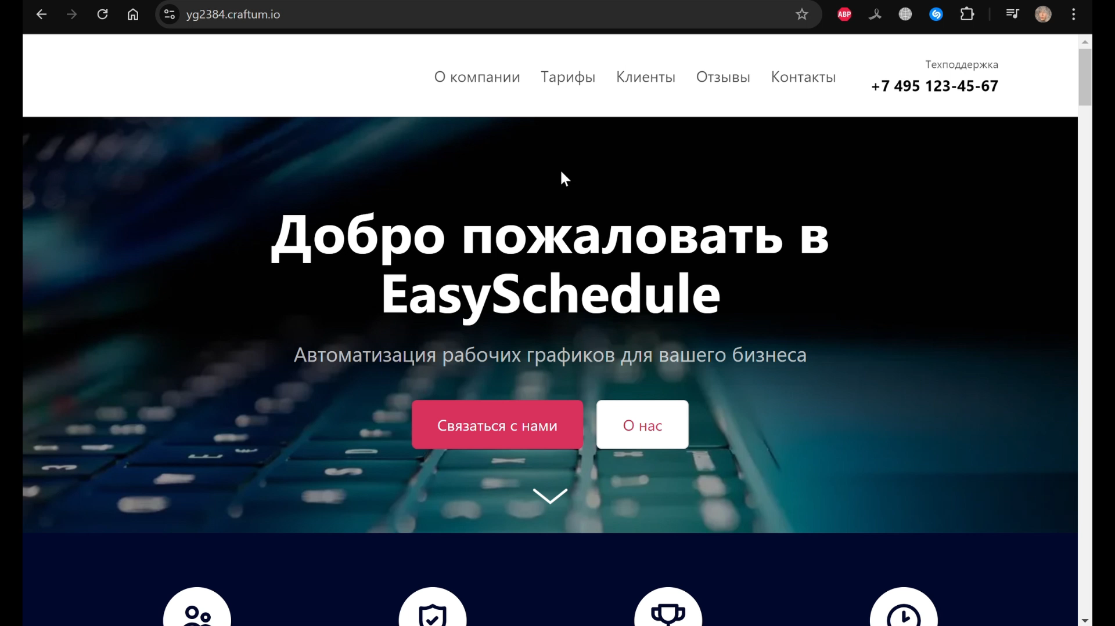
Прототип

Slide 15

Будущее EasySchedule
Расширение функционала
Мобильное приложение
Международная экспансия
Интеграция с другими HR-системами, аналитика данны.
Удобный доступ к графикам для сотрудников на xоду.
Выxод на новые рынки и адаптация под различные отрасли.

Slide 16
EasySchedule: гибкие графики для эффективной работы
ДС

